Slide 1
시큐리티
10

Slide 2
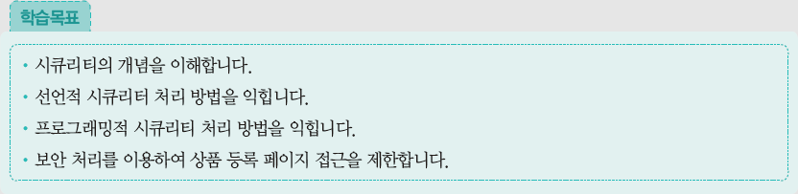
1
시큐리티의 개요
2
선언적 시큐리티 처리
3
프로그래밍적 시큐리티 처리
4
[웹 쇼핑몰] 상품 등록 페이지의 보안 처리하기

Slide 3
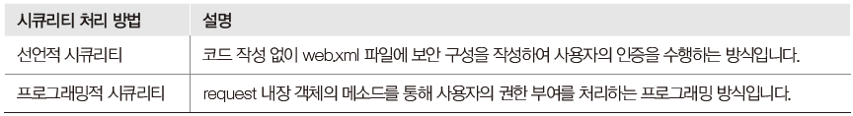
1. 시큐리티의 개요
시큐리티
허가된 사용자만이 특정 웹 페이지에 접근할 수 있도록 제한하는 보안 기능
사용자가 권한이 없는 데이터에 접근하는 것을 막거나 웹 공격자가 전송데이터를 중간에 가로채는 것을 방지하는 등 중요한 역할
인증(authentication)
사용자가 웹 브라우저를 사용하여 웹 페이지에 접근할 때 JSP 컨테이너는 요청된 페이지에 보안 제약이 있는지 확인하고 사용자에게 사용자의 이름과 암호를 확인하여 수행
권한 부여(authorization)
특정 사용자가 해당 페이지에 접근할 수 있는지 확인하여 승인
시큐리티 처리 방법

Slide 4
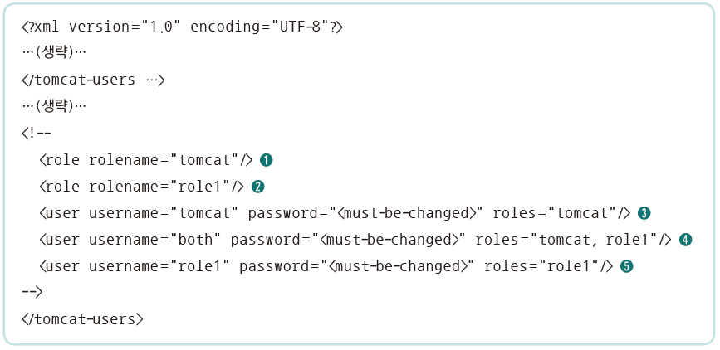
1. 시큐리티의 개요
웹 서버에 역할과 사용자 구성하기
/설치된 톰캣의 루트/conf/ 폴더 내의 tomcat-users.xml 파일
2개의 역할 ❶ tomcat, ❷ role1을 가지고,
3개의 사용자 ❸ tomcat, ❹ both, ❺ role1이 서로 다른 역할에 매핑

Slide 5
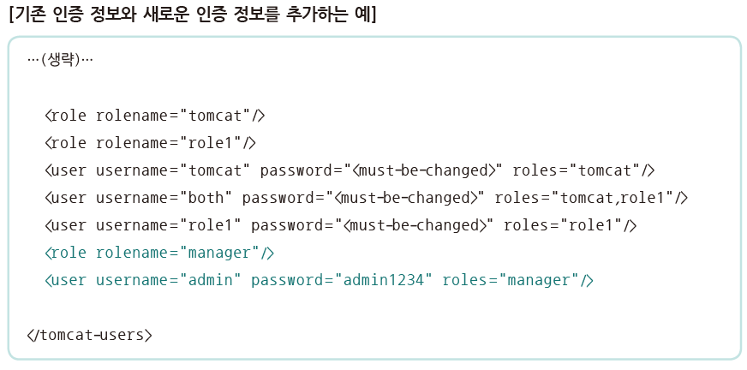
1. 시큐리티의 개요

Slide 6
2. 선언적 시큐리티 처리
선언적 시큐리티(declarative security)
웹 애플리케이션 배포 설명자 web.xml 파일에 보안 구성을 작성하여 수행하는 방식
웹 애플리케이션의 보안을 달성하기 위해 별도의 코드를 작성할 필요 없이 web.xml 파일에 보안 구성을 작성하여 사용자가 웹 페이지에 접근할 수 있게 함.
web.xml 파일에는 보안 역할, 보안 제약 사항, 인증 처리 등을 설정하여 보안을 구성

Slide 7
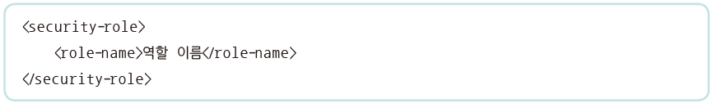
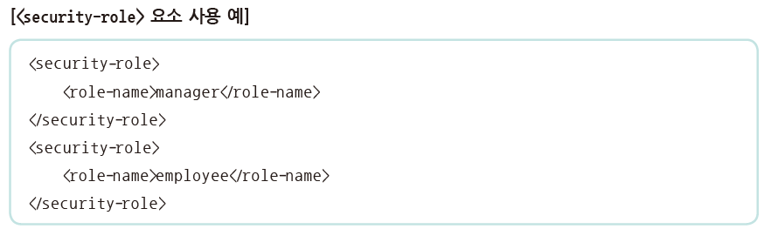
2. 선언적 시큐리티 처리
시큐리티 역할 설정하기
<security-role>은 웹 애플리케이션에 사용하는 역할을 나열하는 요소
web.xml 파일에 구성

Slide 8
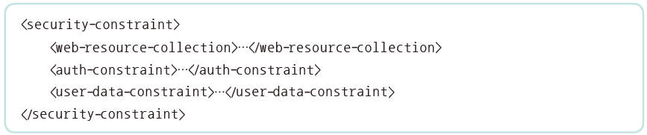
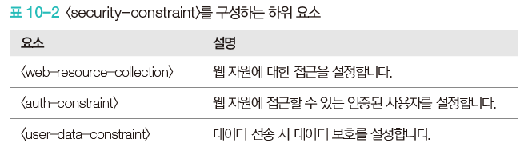
2. 선언적 시큐리티 처리
시큐리티 제약 사항 설정하기
사용자의 요청 URL에 대한 접근 권한을 정의하는데 사용
web.xml 파일에 접근 권한 내용을 구성

Slide 9
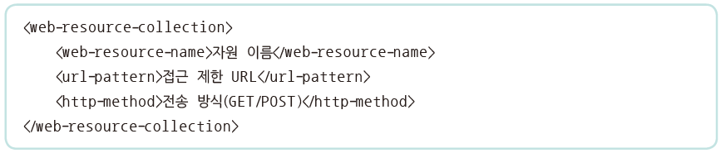
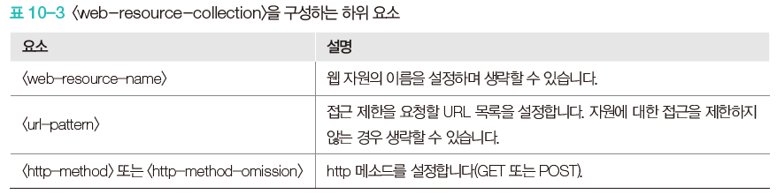
2. 선언적 시큐리티 처리
시큐리티 제약 사항 설정하기
<web-resource-collection> 요소
웹 자원에 대한 접근을 설정하는 요소
<url-pattern>, <http-method>, <webresource-name> 등의 하위 요소로 구성

Slide 10
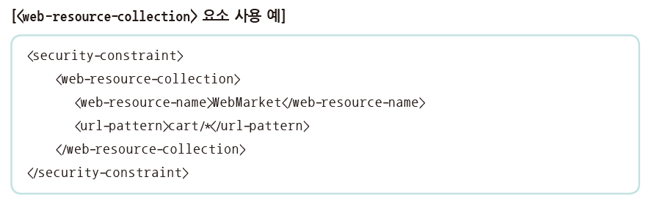
2. 선언적 시큐리티 처리

Slide 11
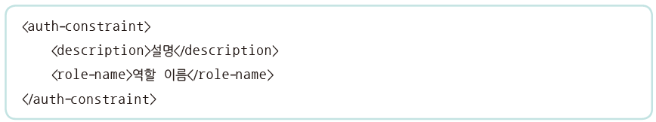
2. 선언적 시큐리티 처리
<auth-constraint> 요소
권한이 부여된 사용자만이 웹 자원에 접근할 수 있도록 이름을 설정하는 요소로 형식은 다음과 같음
<auth-constraint> 요소에는 <web-resource-collection> 요소의 <urlpattern>과 <http-method>에 설정된 경로에 접근할 수 있는 권한이 부여된 사용자의 이름을 지정
<auth-constraint> 요소를 생략하면 웹 서버는 사용자 인증을 요구하지 않고 사용자의 요청을 승인

Slide 12
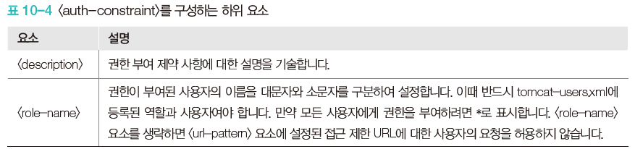
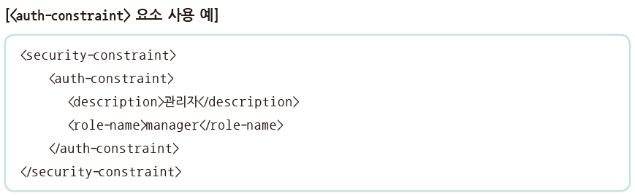
2. 선언적 시큐리티 처리

Slide 13
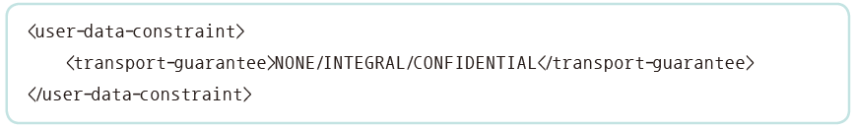
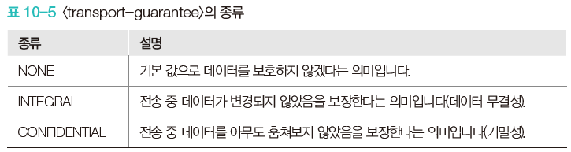
2. 선언적 시큐리티 처리
시큐리티 제약 사항 설정하기
<user-data-constraint> 요소
클라이언트와 서버 간에 데이터를 전송할 때 데이터를 보호하는 방법을 설정하는 요소

Slide 14
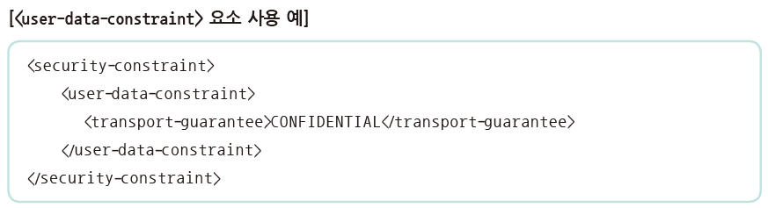
2. 선언적 시큐리티 처리

Slide 15
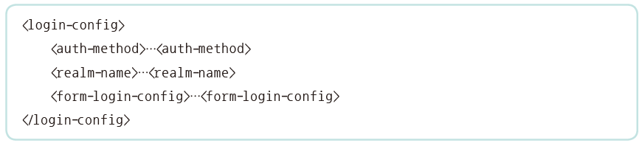
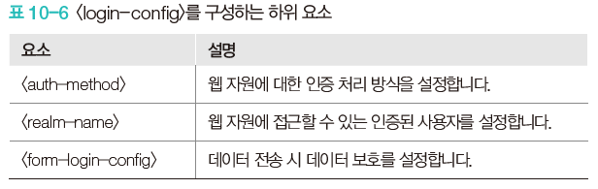
2. 선언적 시큐리티 처리
시큐리티 인증 설정하기
인증 처리를 위한 로그인 페이지나 오류 페이지를 호출하는 데 사용
web.xml 파일에 인증 관련 내용을 구성

Slide 16
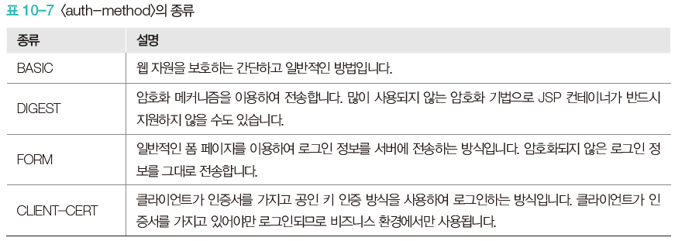
2. 선언적 시큐리티 처리
시큐리티 인증 설정하기
<auth-method> 요소
웹 애플리케이션의 인증 처리 기법을 설정하는 요소
인증 처리 기법은 BASIC, DIGEST, FORM, CLIENT-CERT 등으로 이 중 하나를 <auth-method> 요소에 설정

Slide 17
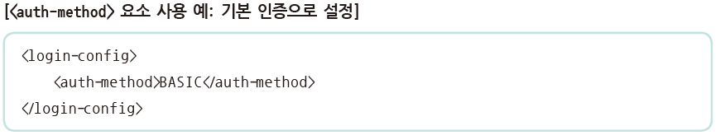
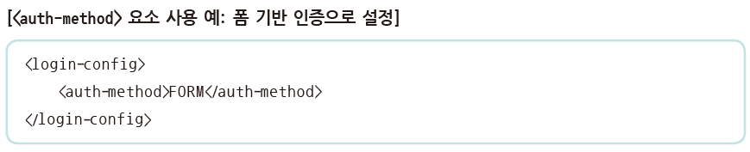
2. 선언적 시큐리티 처리

Slide 18
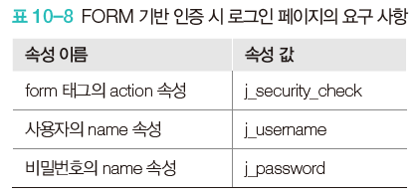
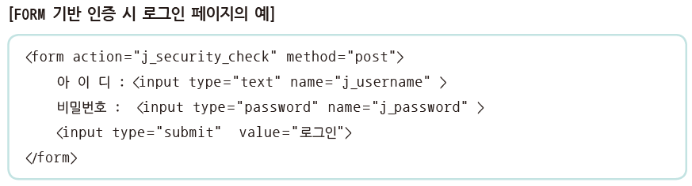
2. 선언적 시큐리티 처리

Slide 19
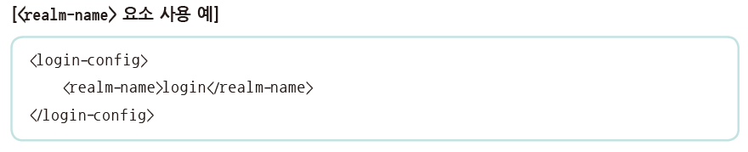
2. 선언적 시큐리티 처리
시큐리티 인증 설정하기
<realm-name> 요소
기본 인증의 영역 이름을 설정하는 요소
<realm-name> 요소에 설정된 영역 이름은 대개 웹 브라우저의 로그인 대화상자에 표시
<realm-name> 요소는 FORM 기반 인증이나 다른 인증 방법에 필요하지 않기 때문에 아무런 영향을 미치지 않지만, <login-config> 요소에 대한 설명 속성이 없으므로 데이터를 문서화하는 데 일반적으로 사용

Slide 20
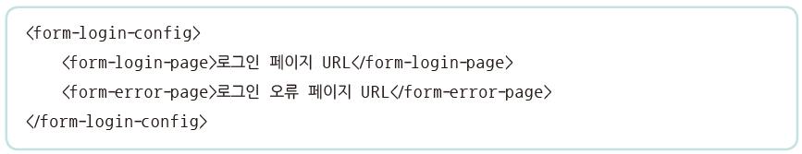
2. 선언적 시큐리티 처리
시큐리티 인증 설정하기
<form-login-config> 요소
인증 처리를 위한 로그인 및 오류 페이지를 설정하는 요소
<auth-method> 요소가 FORM 기반 인증 처리 기법으로 설정되었을 때 사용
<form-loginpage>, <form-error-page> 등의 하위 요소로 구성됨
로그인 및 오류 페이지의 경로는 웹 애플리케이션 이름(이클립스에서 프로젝트 이름에 해당됨)을 기준으로 설정

Slide 21
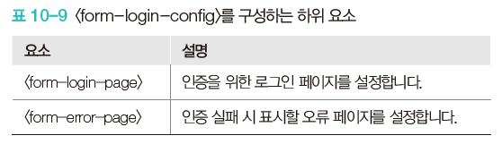
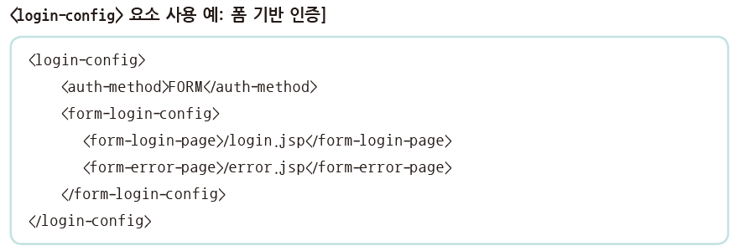
2. 선언적 시큐리티 처리

Slide 22
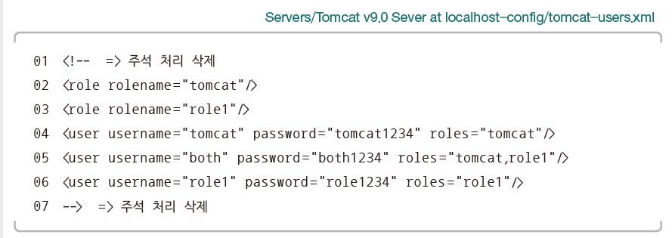
2. 선언적 시큐리티 처리

Slide 23
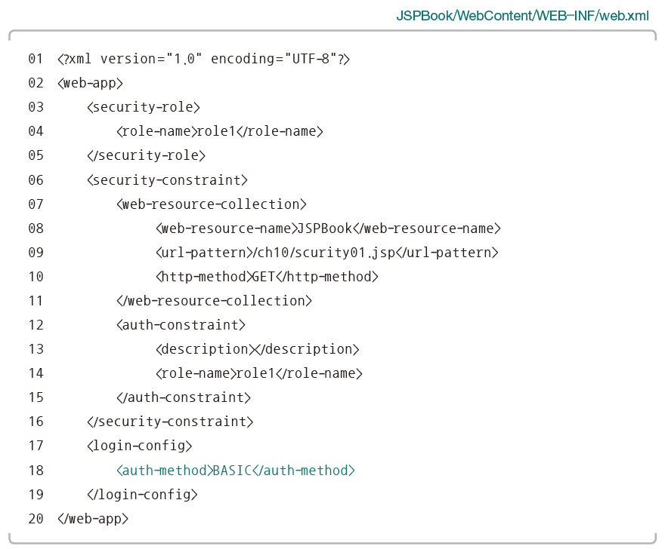
2. 선언적 시큐리티 처리

Slide 24
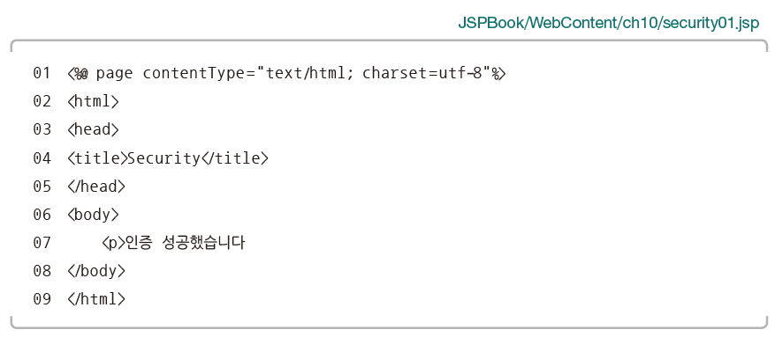
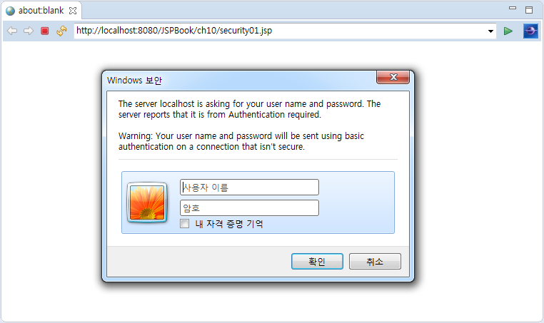
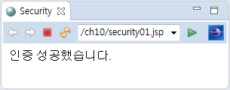
2. 선언적 시큐리티 처리

Slide 25
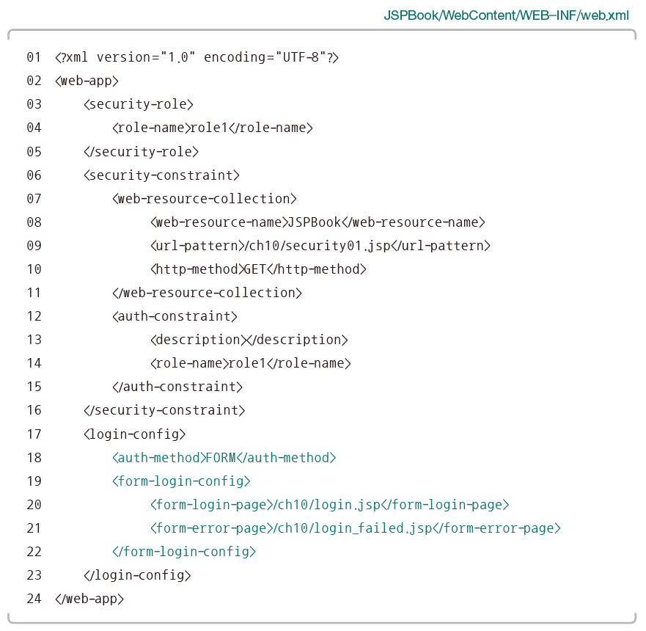
2. 선언적 시큐리티 처리

Slide 26
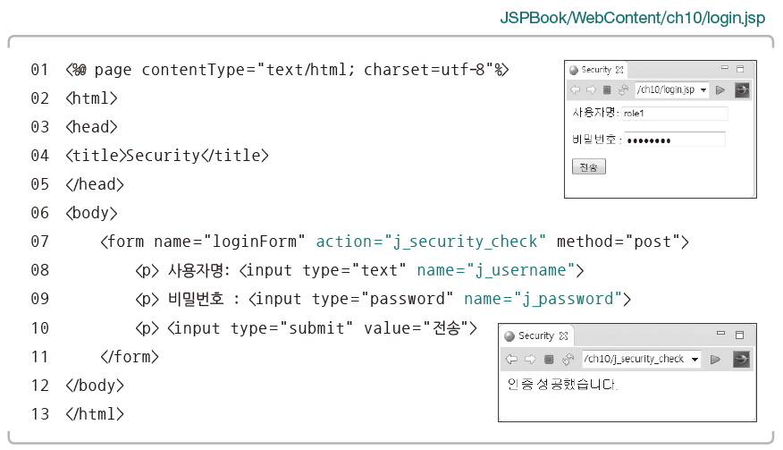
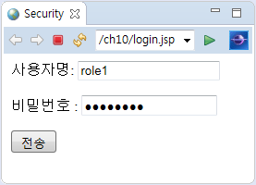
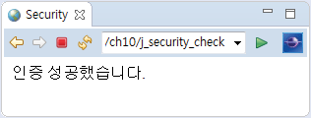
2. 선언적 시큐리티 처리

Slide 27
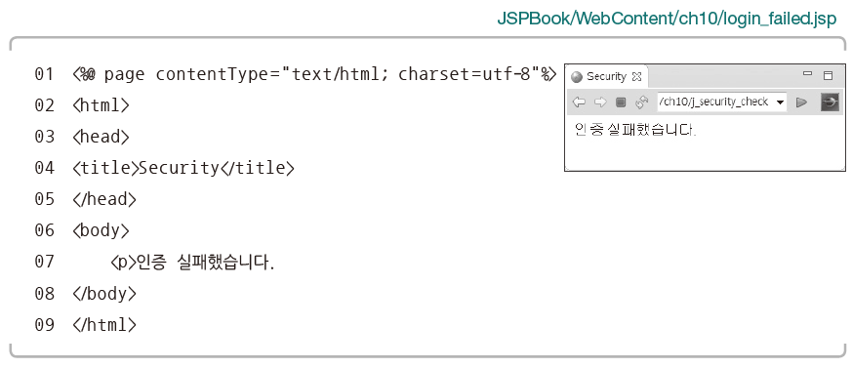

2. 선언적 시큐리티 처리

Slide 28
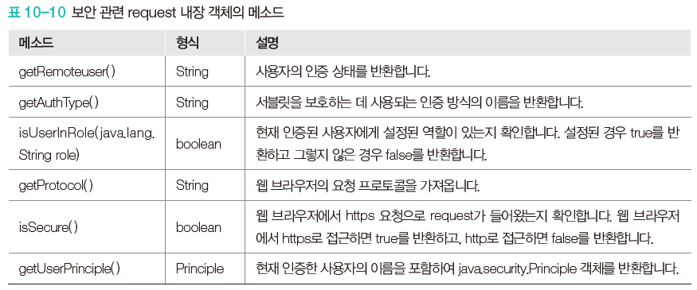
3. 프로그래밍적 시큐리티 처리
프로그래밍적 시큐리티(programmatic security)
웹 애플리케이션의 보안을 위해 코드를 작성하여 사용자의 권한 부여를 처리하는 방식
선언적 시큐리티의 보안으로 충분하지 않을때 request 내장 객체의 메소드를 사용하여 사용자를 승인하는 방법

Slide 29
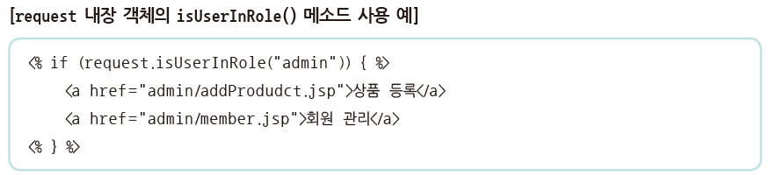
3. 프로그래밍적 시큐리티 처리

Slide 30
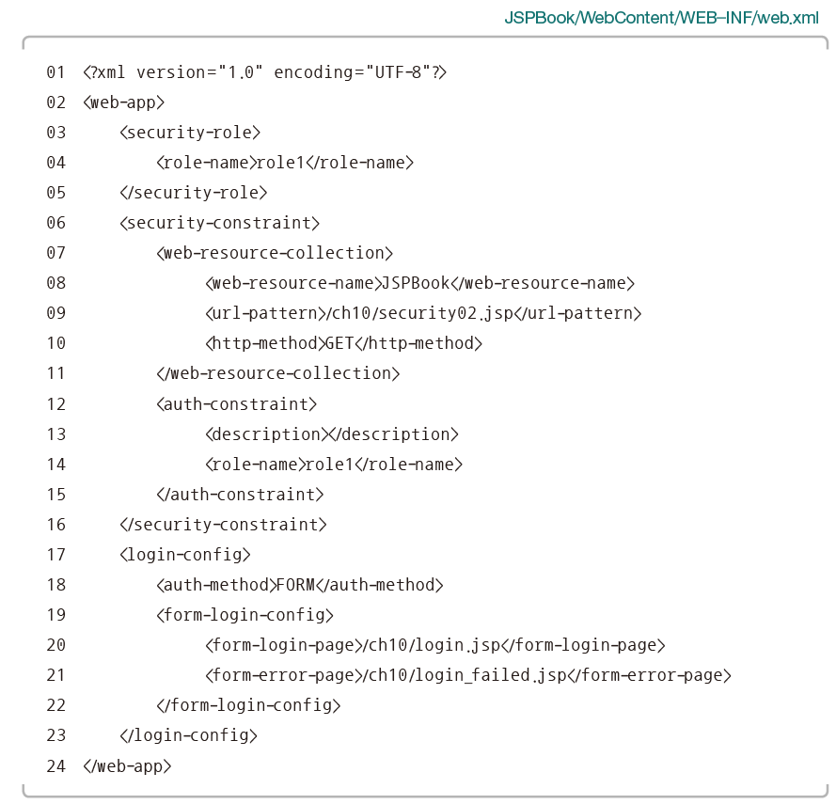
3. 프로그래밍적 시큐리티 처리

Slide 31
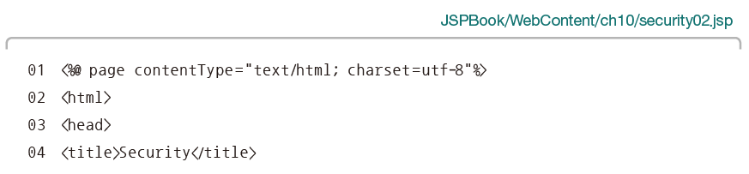
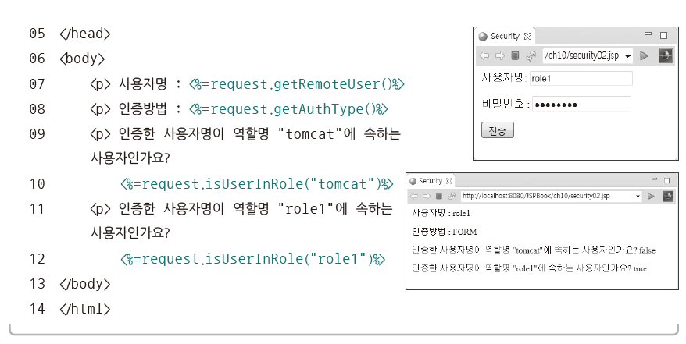
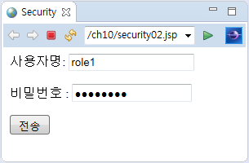
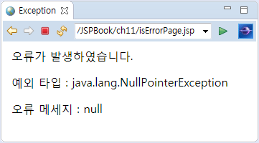
3. 프로그래밍적 시큐리티 처리

Slide 32
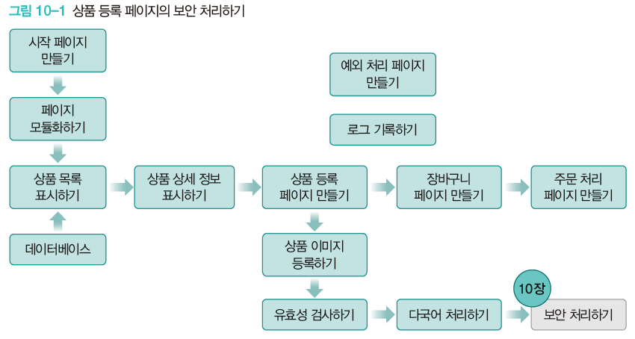
4. [웹 쇼핑몰] 상품 등록 페이지의 보안 처리하기

Slide 33
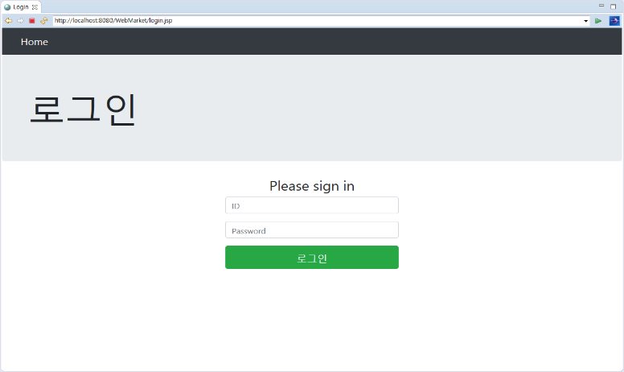
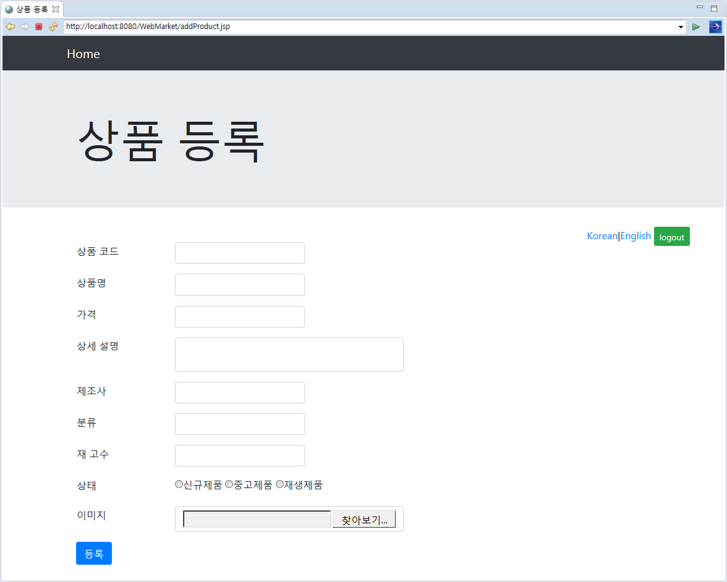
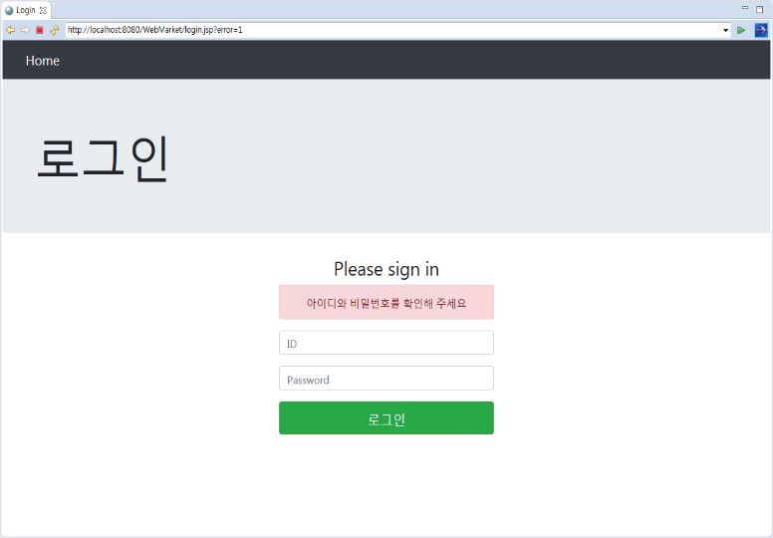
4. [웹 쇼핑몰] 상품 등록 페이지의 보안 처리하기

Slide 34
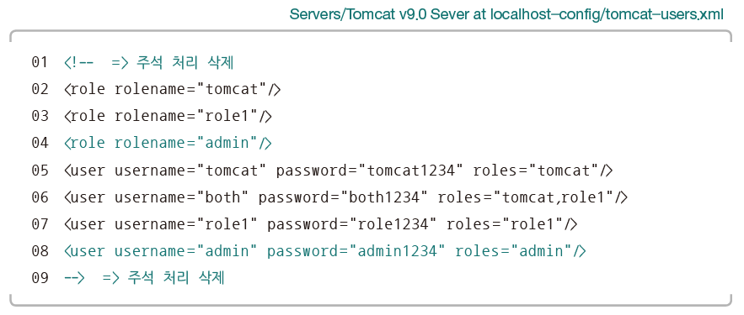
4. [웹 쇼핑몰] 상품 등록 페이지의 보안 처리하기
웹 서버에 사용자와 역할 설정하기

Slide 35


4. [웹 쇼핑몰] 상품 등록 페이지의 보안 처리하기
웹 애플리케이션 배포 설명자 web.xml 만들기

Slide 36


4. [웹 쇼핑몰] 상품 등록 페이지의 보안 처리하기
로그인 페이지 만들기

Slide 37


4. [웹 쇼핑몰] 상품 등록 페이지의 보안 처리하기

Slide 38

4. [웹 쇼핑몰] 상품 등록 페이지의 보안 처리하기
로그인 인증 실패 페이지 만들기

Slide 39


4. [웹 쇼핑몰] 상품 등록 페이지의 보안 처리하기
로그아웃 페이지 만들기

Slide 40

4. [웹 쇼핑몰] 상품 등록 페이지의 보안 처리하기
상품 등록 페이지 수정하기

